Slide 2
Réalisation et mise en œuvre
Découverte et étude du sujet
Choix du support
ImageJ / C / Matlab
Programmation
Compilation dans un GUI

Slide 3
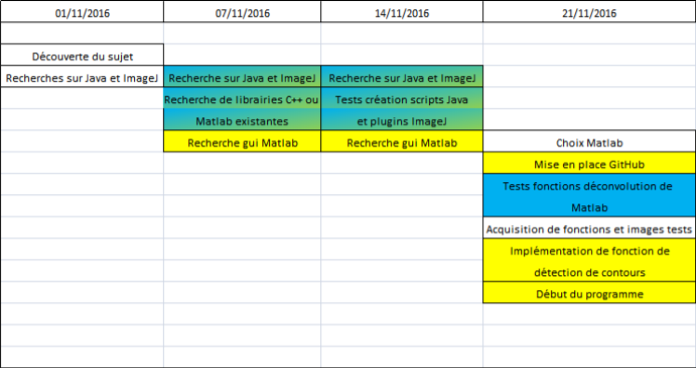
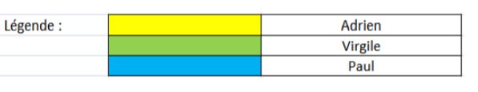
Réalisation et mise en œuvre

Slide 4
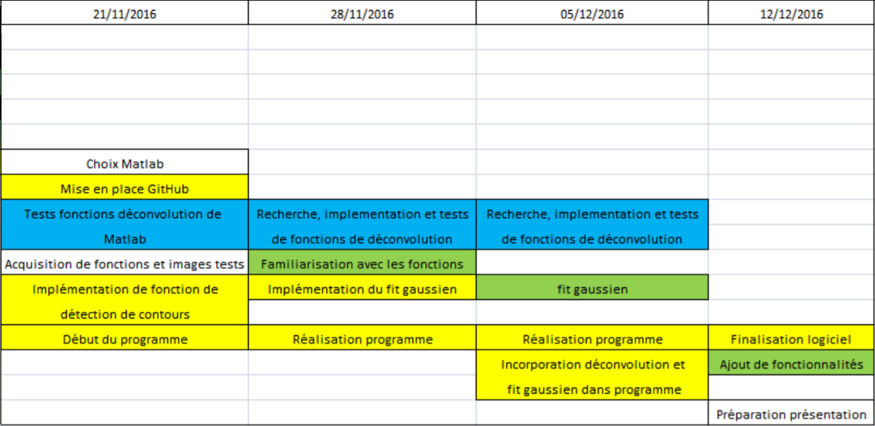
Réalisation et mise en œuvre

Slide 5
Etat de la valorisation et son futur
Fonctions Matlab: - Traitements initiaux - Déconvolution - Détection et fit

Slide 6
Etat de la valorisation et son futur
Programme ergonomique - Chargement et sélection des images - Synthèse des fonctions Matlab les plus abouties - Analyse et sauvegarde des résultats

Slide 7
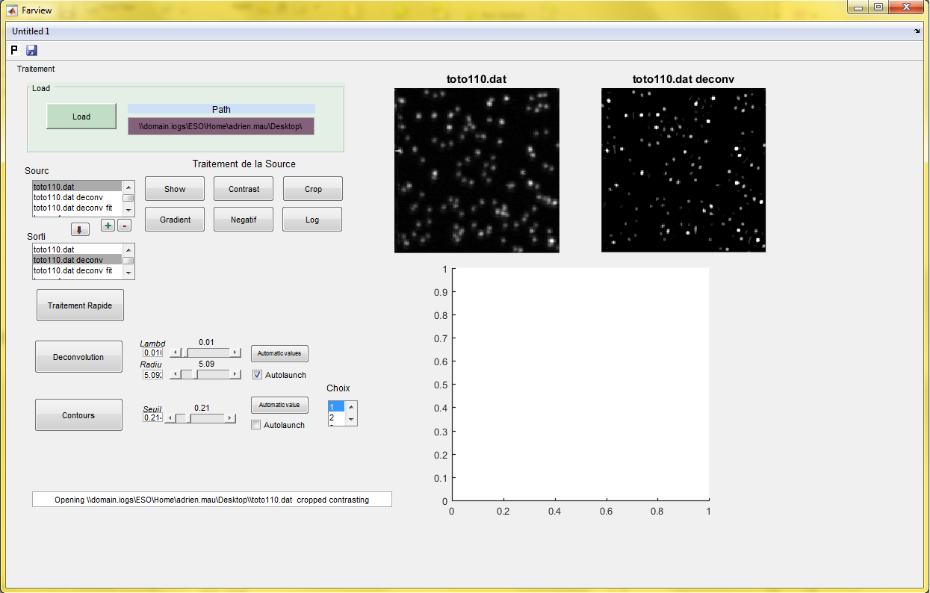
Etat de la valorisation et son futur
Démonstration du programme

Slide 8
Etat de la valorisation et son futur
Ce qu’il reste à faire:
Détecter et résoudre deux gaussiennes proches
Améliorer les logs (liste des opérations)
Comparer les images par superposition
Autres idées:
Implémenter un passe haut/bas
Se souvenir des résultats précédents

